Slide 1
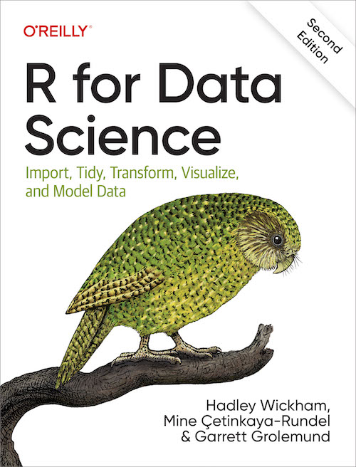

CLUB DE LECTURA
SEGUNDA TEMPORADA
SESION 01
INTRODUCCIÓN
VISUALIZACIÓN DE DATOS
FLUJOS DE TRABAJO
FOR DATA SCIENCE
EXPONENTE: HENRY GUARANDA

Slide 2
INTRODUCCIÓN
Contenido:
Lo que aprenderás.
Cómo está organizado este libro.
Lo que no aprenderás.
Prerrequisitos.
Ejecución de códigos R.

Slide 3
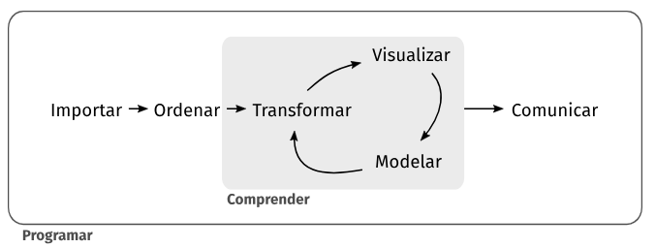
INTRODUCCIÓN
Lo que aprenderás:
La ciencia de datos (data science) es una disciplina que te permite convertir datos sin procesar en entendimiento, comprensión y conocimiento.

Slide 4
INTRODUCCIÓN
Cómo está organizado el libro.
Que no aprenderás:
Aprender a importar y ordenar datos al principio no es óptimo.
80% rutinario y aburrido.
20% extraño y frustrante.
El libro empieza con la visualización y transformación de datos ya importados y ordenados.
Modelado: es un gran tema pero no hay espacio. Se recomienda Tidy Modeling with R.
Grandes datos: No se puede abordar big data sin contar con experiencia en datos pequeños. data.table para big data.
Python, Julia y sus amigos: NO son malas herramientas, pero es mejor dominar una a la vez.

Slide 5

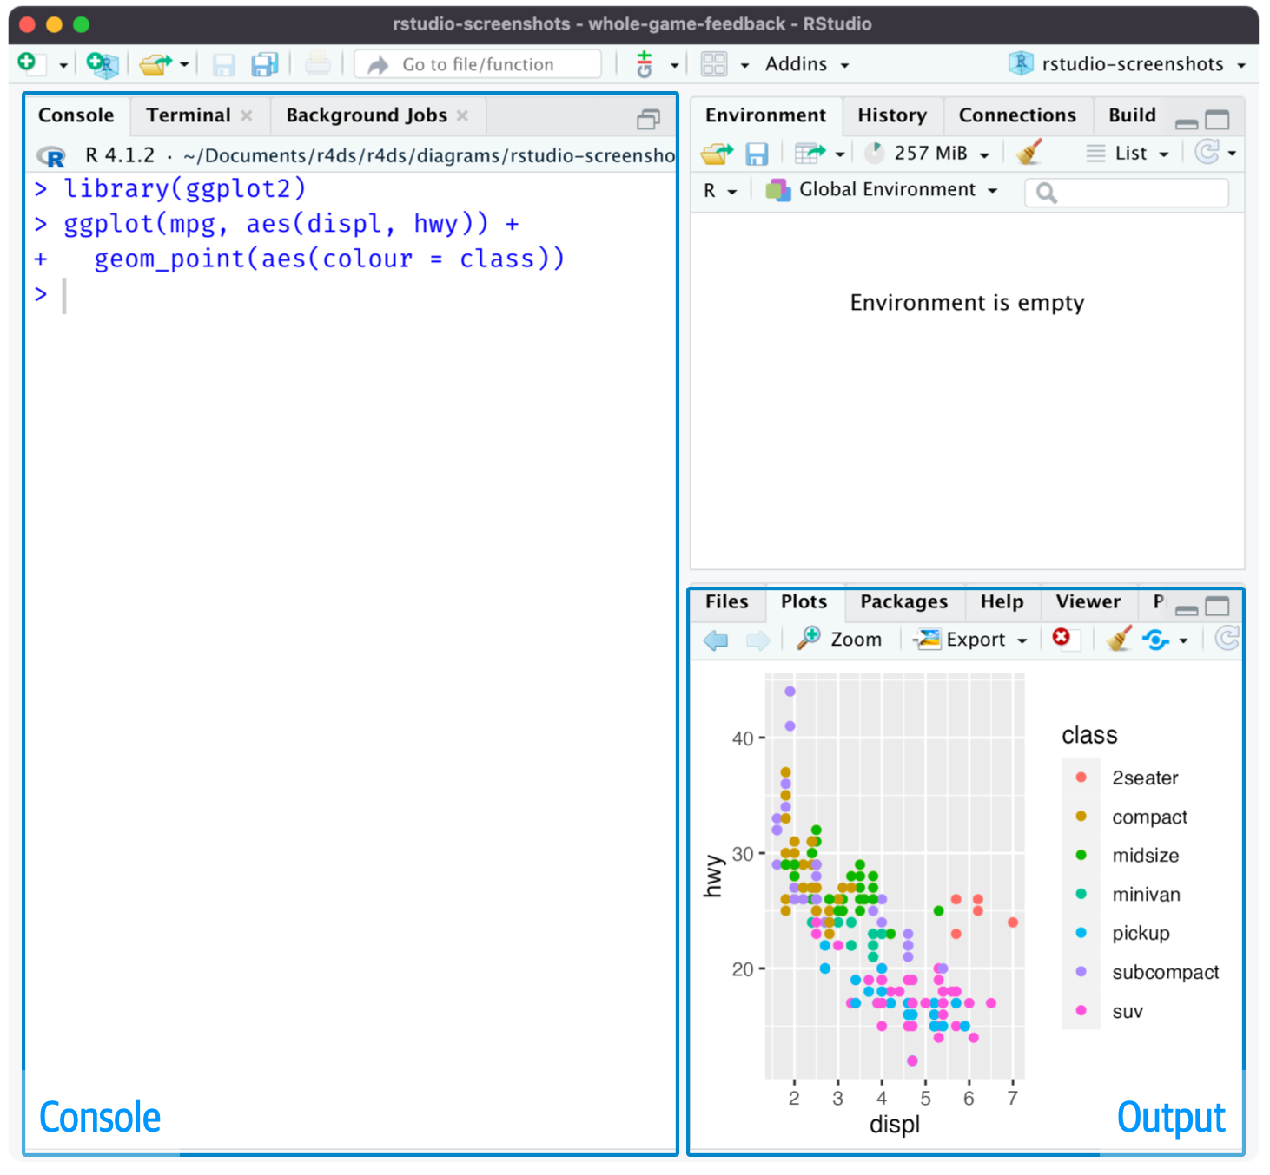
INTRODUCCIÓN
Prerrequisitos:
Se necesitan 4 cosas para ejecutar el código de este libro:
R (https://cloud.r-project.org.)
Rstudio ( https://posit.co/download/rstudio-desktop/)
Paquete de R llamada tidyverse.
Otros paquetes.

Slide 6
INTRODUCCIÓN
Instalación de tidyverse.
Se debe cargar el paquete instalado usando la función library()
Los paquetes en el tidyverse cambian con bastante frecuencia. Puede ver si hay actualizaciones disponibles ejecutando tidyverse_update()

Slide 7
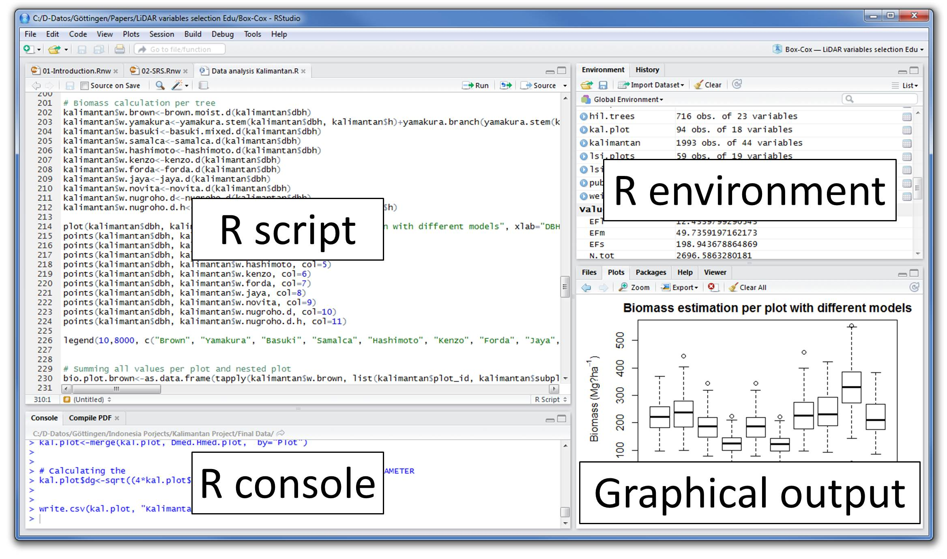

Slide 8
VISUALIZACIÓN DE DATOS
Contenido:
Introducción.
Requisitos previos.
Primeros pasos.
Llamadas ggplot2.
Visualización de distribuciones.
Visualización de relaciones.
Guardar tus gráficos.
Problemas comunes.
Resumen.

Slide 9
VISUALIZACIÓN DE DATOS
Se enseña la visualización de datos usando ggplot2.
Para ello vamos a empezar cargando el library(tidyverse)
Además de tidyverse, también usaremos el paquete palmerpenguins, que incluye el conjunto de datos que contiene las medidas corporales de los pingüinos en tres islas del archipiélago Palmer, y el paquete ggthemes, que ofrece una paleta de colores segura para daltónicos.

Slide 10
VISUALIZACIÓN DE DATOS
Primeros Pasos Data Frame
Definiendo los términos:
Un Data Frame es una colección rectangular de variables (en las columnas) y observaciones (en las filas).
Ejemplo: una variable se refiere a un atributo de todos los pingüinos, y una observación se refiere a todos los atributos de un solo pingüino.
Una variable es una cantidad, calidad o propiedad que se puede medir.
Un valor es el estado de una variable cuando se mide. El valor de una variable puede cambiar de una medición a otra.
Una observación es un conjunto de mediciones realizadas en condiciones similares (generalmente realiza todas las mediciones en una observación al mismo tiempo y en el mismo objeto). Una observación contendrá varios valores, cada uno asociado con una variable diferente. A veces nos referiremos a una observación como un punto de datos.
Los datos tabulares son un conjunto de valores, cada uno asociado con una variable y una observación. Los datos tabulares son ordenados si cada valor se coloca en su propia "celda", cada variable en su propia columna y cada observación en su propia fila.

Slide 11
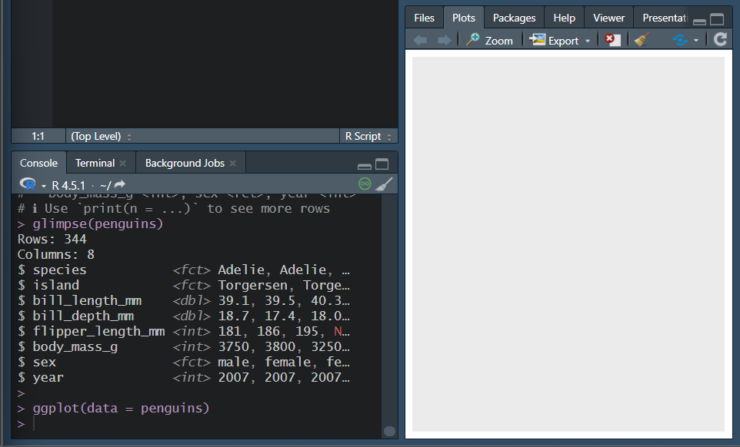
VISUALIZACIÓN DE DATOS
Crear un ggplot
Con ggplot2, comienza un gráfico con la función, definiendo un objeto de gráfico al que luego agrega capas.
El conjunto de datos que se usará en el gráfico.

Slide 12
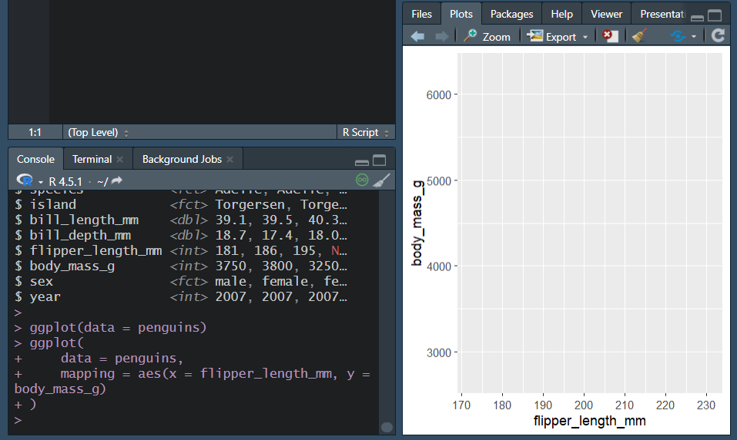
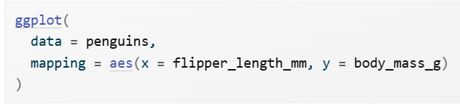
VISUALIZACIÓN DE DATOS
Crear un ggplot
Decir como se presentará visualmente nuestro gráfico.
Para ello utilizaremos el argumento:

Slide 13
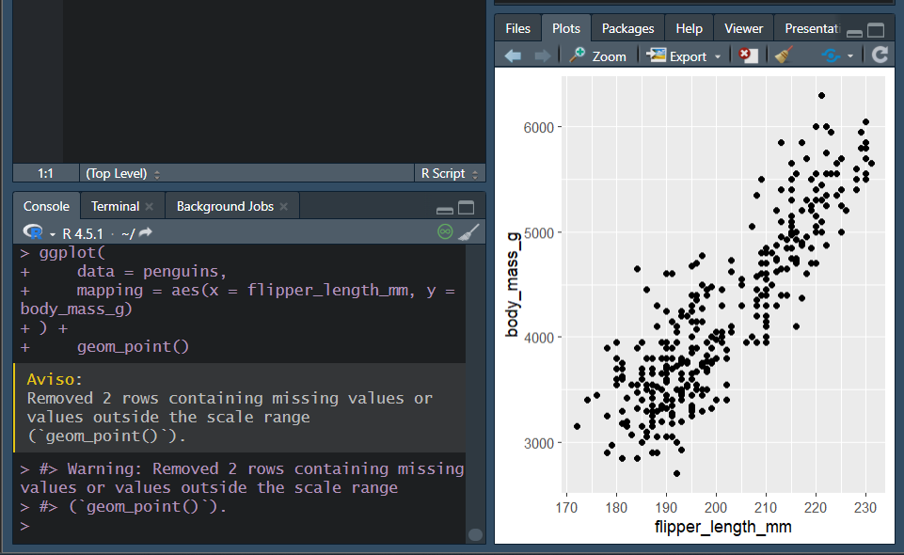
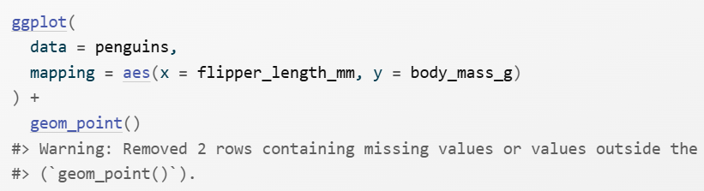
VISUALIZACIÓN DE DATOS
Crear un ggplot
Necesitamos definir un geom: el objeto geométrico que utiliza un gráfico para representar datos.

Slide 14
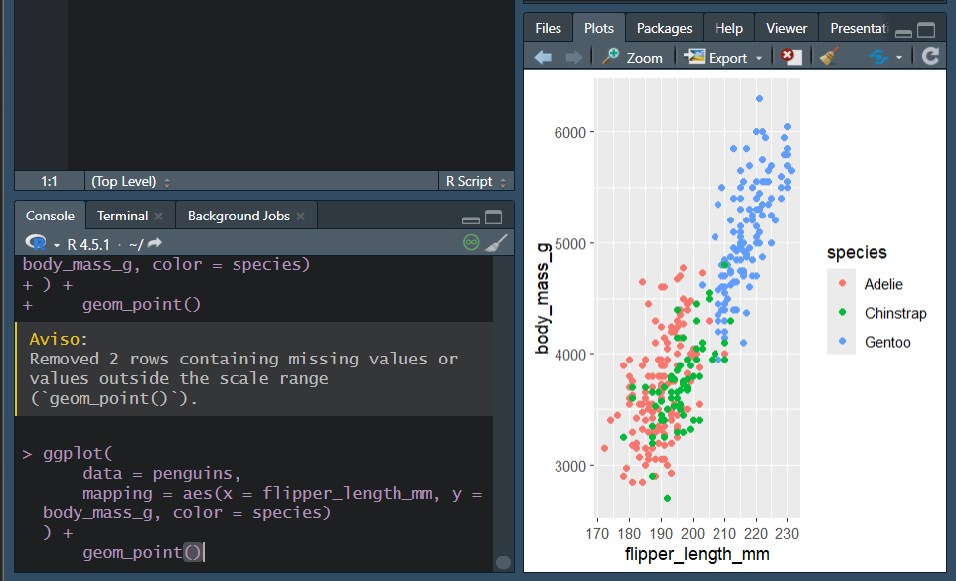
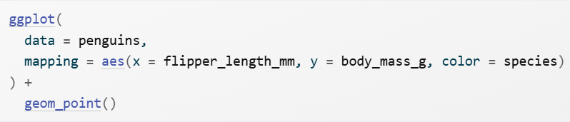
VISUALIZACIÓN DE DATOS
Añadir estética y capas
Los diagramas de dispersión son útiles para mostrar la relación entre dos variables numéricas, pero siempre es una buena idea ser escéptico de cualquier relación aparente entre dos variables y preguntarse si puede haber otras variables que expliquen o cambien la naturaleza de esta relación aparente.

Slide 15
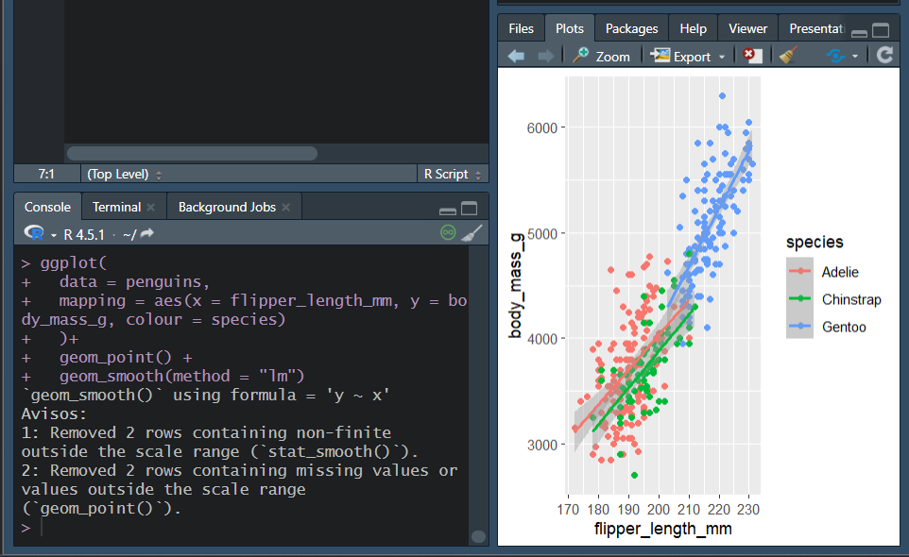
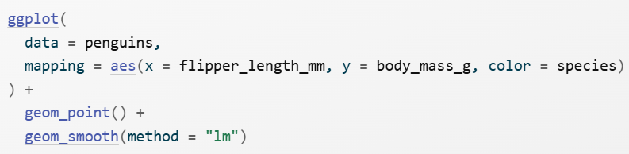
VISUALIZACIÓN DE DATOS
Añadir estética y capas
Ahora agreguemos una capa más: una curva suave que muestra la relación entre la masa corporal y la longitud de la aleta.

Slide 16
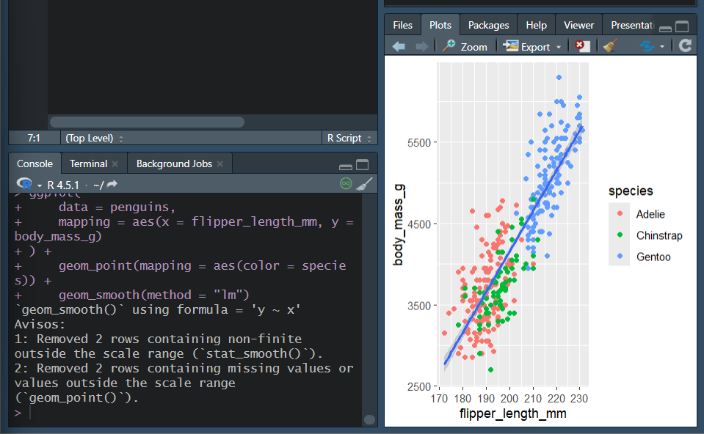

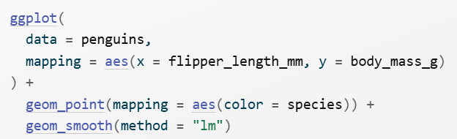
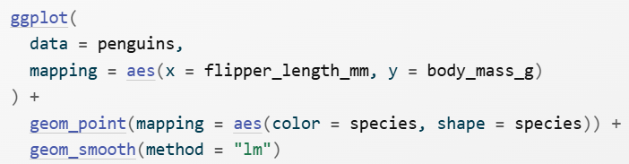
VISUALIZACIÓN DE DATOS
Mapear la estética

Slide 17
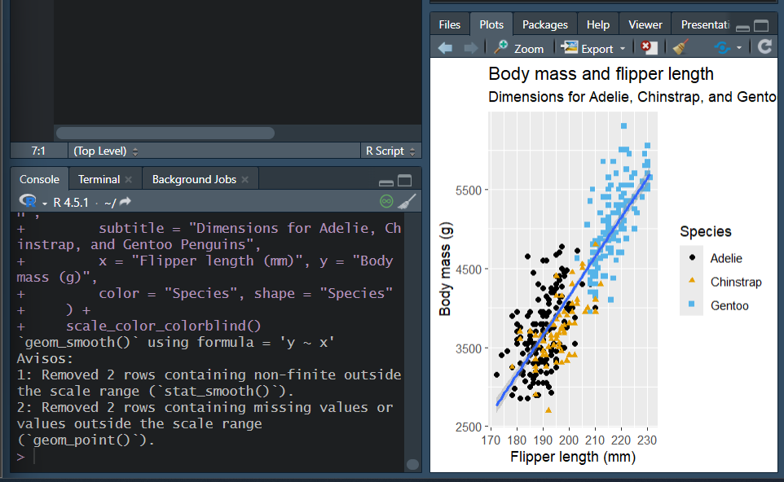
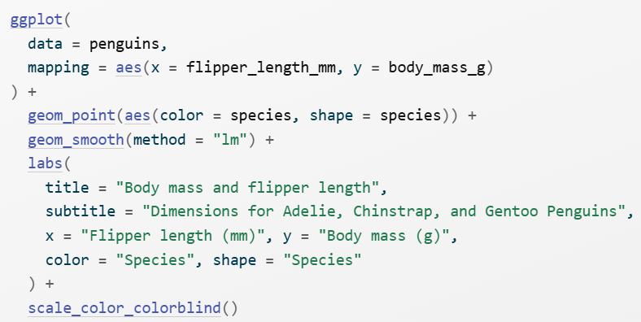
VISUALIZACIÓN DE DATOS
Mejorar las etiquetas de nuestros gráficos

Slide 18
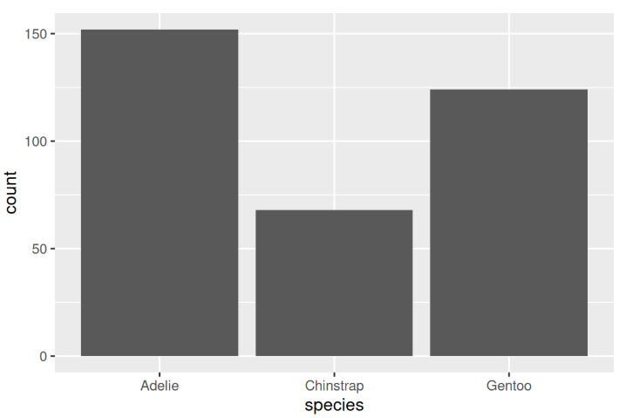
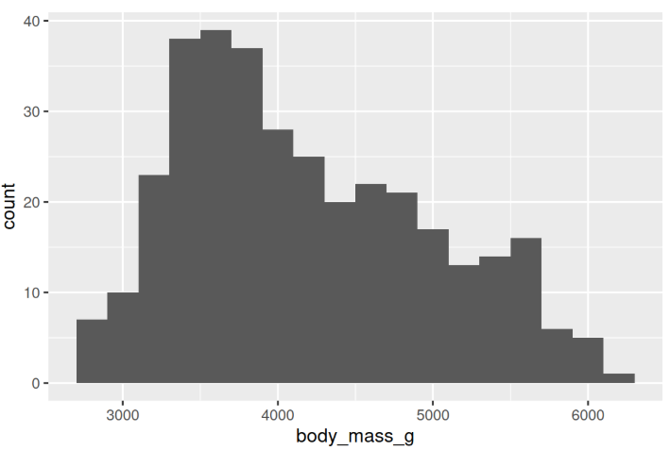
VISUALIZACIÓN DE DATOS
Visualización de Distribuciones
Variable Categórica
Variable Numérica
Si solo puede tomar uno de un pequeño conjunto de valores.
Si puede tomar un amplio rango de valores numéricos, y es sensato sumar, restar o tomar promedios con esos valores.

Slide 19
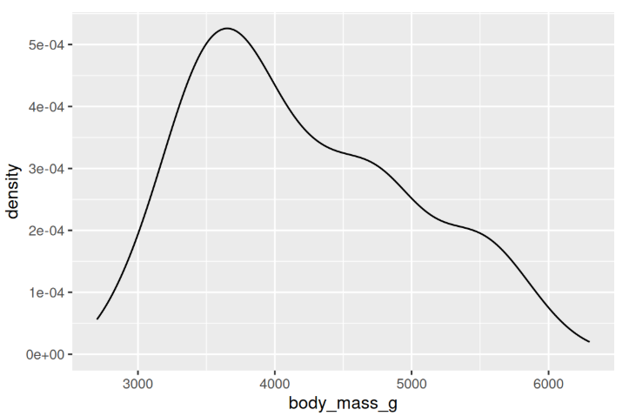
VISUALIZACIÓN DE DATOS
Gráfico de Densidad
Es una visualización alternativa para las distribuciones de variables numéricas.
Es una versión suavizada de un histograma y una alternativa práctica, particularmente para datos continuos que provienen de una distribución suave subyacente.

Slide 20
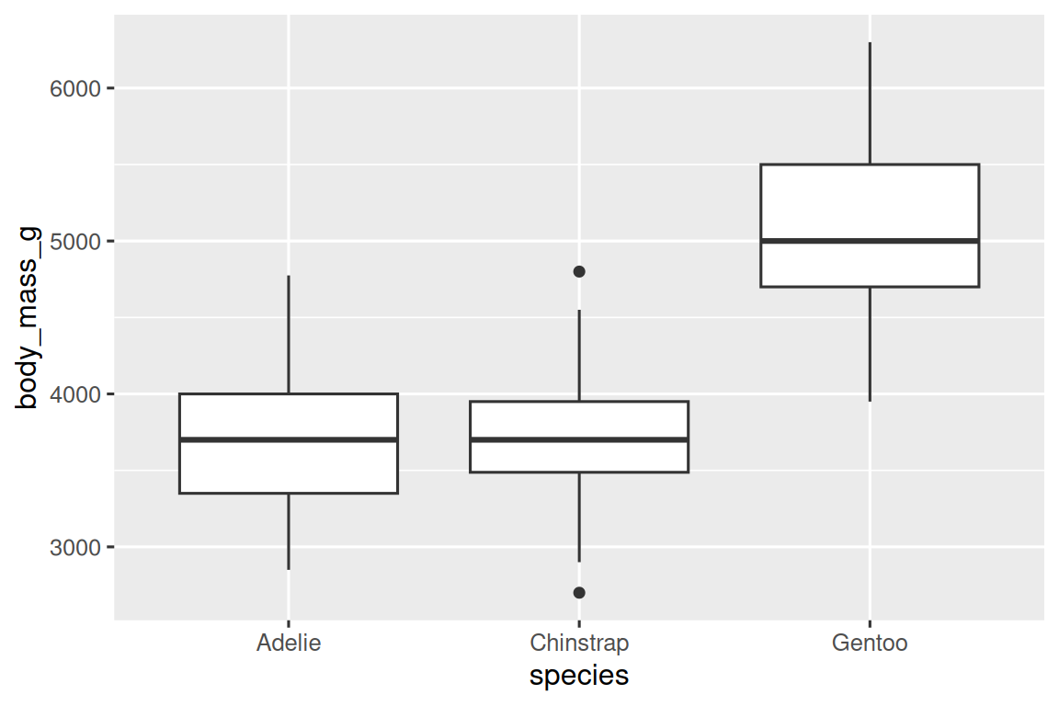
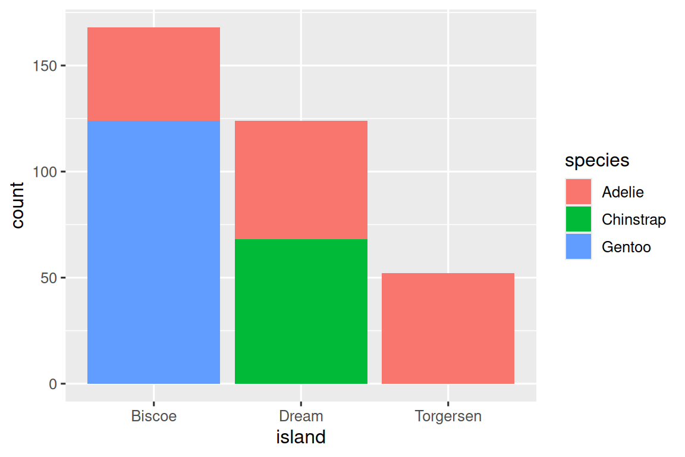
VISUALIZACIÓN DE DATOS
Visualización de Relaciones
Una Variable Numérica y una Categórica
Dos Variables Categóricas
Podemos usar diagramas de caja uno al lado del otro.
Podemos usar gráficos de barras apiladas.

Slide 21
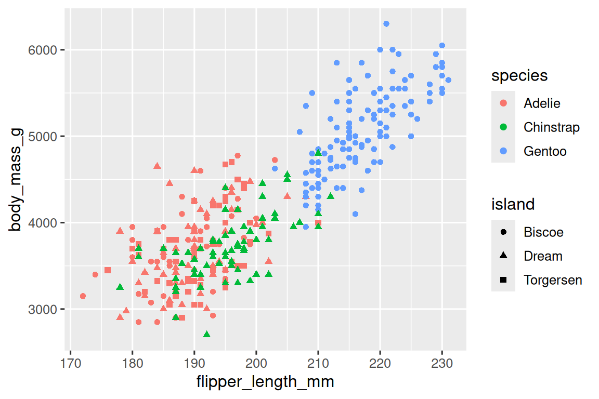
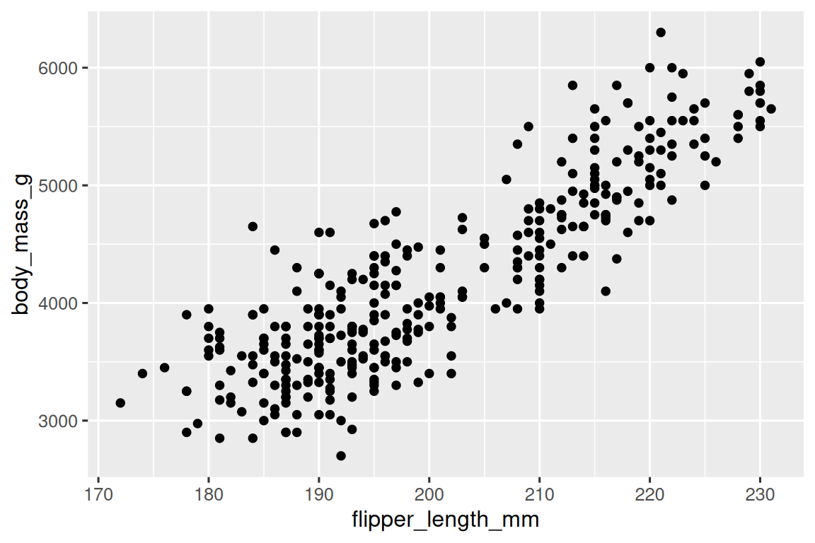
VISUALIZACIÓN DE DATOS
Visualización de Relaciones
Dos Variables Numéricas
Tres o más Variables
Un diagrama de dispersión es probablemente el gráfico más utilizado para visualizar la relación entre dos variables numéricas.
Podemos usar gráficos de barras apiladas.

Slide 22
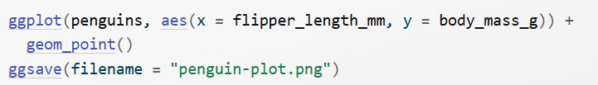
VISUALIZACIÓN DE DATOS
Guardas tus Gráficos
Una vez que haya creado un gráfico, es posible que desee sacarlo de R guardándolo como una imagen que pueda usar en otro lugar. Ese es el trabajo de , que guardará el gráfico creado más recientemente en el disco: ggsave()

Slide 23
FLUJOS DE TRABAJO
Contenido:
Conceptos básicos de codificación.
Comentarios.
¿Qué hay en un nombre?.
Llamar a funciones.
Ejercicios.
Resumen.

Slide 24
FLUJOS DE TRABAJO
Conceptos Básicos de Codificación
Comentarios
Hacer cálculos matemáticos básicos.
Puede crear nuevos objetos con el operador de asignación: <-
Puede combinar varios elementos en un vector con: c().
Se puede utilizar el código # para escribir comentarios; R ignorará lo escrito pero los humanos podemos leer y conocer lo que está sucediendo en el código.

Slide 25
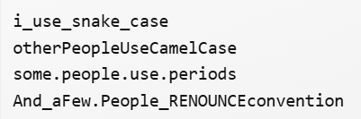

FLUJOS DE TRABAJO
¿Qué hay en un nombre?
Llamar a funciones
Deben comenzar con una letra y solo pueden contener letras, números y signos.
R tiene una gran colección de funciones integradas que se llaman con la siguiente estructura:

Slide 26
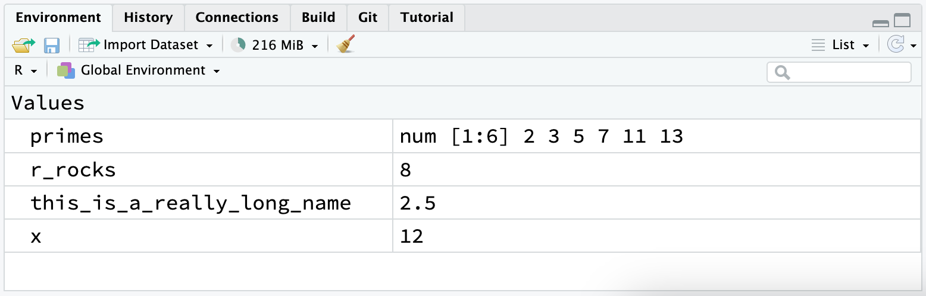
FLUJOS DE TRABAJO
Tenga en cuenta que la pestaña de entorno en el panel superior derecho muestra todos los objetos que ha creado:

Slide 27
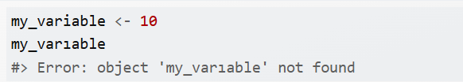
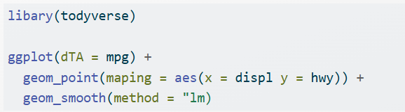
FLUJOS DE TRABAJO - Ejercicios
¿Por qué no funciona el siguiente código?
Modifique cada uno de los siguientes comandos de R para que se ejecuten correctamente:

Slide 28


